Slide 1
Erich Gerlach
(9. April 1909 in Dresden; 1. Februar 2000)

Slide 2
Erich Gerlach - deutscher Maler und Grafiker. Ab 1927 studierte er an der Akademie für Kunstgewerbe in Dresden bei Paul Hermann, Georg Erler und Arthur Drescher. Von 1931 an arbeitete er mit Otto Griebel als Grafiker am Hygiene-Museum Dresden, 1936 wurde er aus politischen Gründen entlassen. 1974 erhielt er den Kunstpreis der DDR und 1977 den Nationalpreis.

Slide 3
Mann:
Nationalpreisträger (DDR)
Künstler (Dresden)
Maler (DDR)

Slide 4
Seine Bilder sind sehr streng komponiert und reich an Farben. Seine Werke sind sehr humanistisch. Der Maler sieht mit klugen Augen in das Leben.

Slide 5
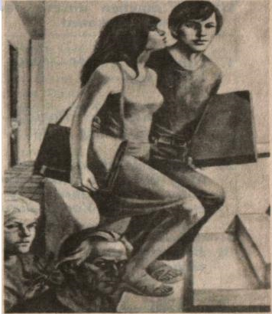
Das Bild „Auf der Treppe“
wurde im Jahre
1974 gemalt.

Slide 6
Das Bild ist in schwarz-weiß-Farben. Wir sehen die beiden Hauptfiguren. Das sind ein Junge und ein Mädchen, die die Treppe heraufsteigen. In den Händen halten sie Mappen mit Projekten. Vielleicht sind Sie Studenten oder Schüler. Uns sehr gut sehen Ihre Gesichter. Sie sind offen. Sie zuversichtlich und voller Kraft.
Im hintergrund des Bildes sehen wir noch zwei Menschen. Es ist Mann und Frau. Ich denke, es ältere Menschen, die langsam steigen die Treppe hinauf. Sie sind müde. Vielleicht sind Sie ging in ein Geschäft oder für einen Spaziergang.
Das Bild ist in der strenge der Komposition mit blasse Farbe. Es ist eine ungewöhnliche Arbeit. Hier können Sie legt jede Situation. Hier gibt es die Harmonie.

